Slide 1
Tidsdisponering - forslag:
Introduksjon (innhold og mål, ev. kursholder) 3 min.
Refleksjonsspørsmål (lysbilde 5 og 17) 2 x 5 min.
Fagstoff totalt 15 min
Øvelse - empatiske responser (lysbilde 14) 8 min.
Case m oppgave (lysbilde 21 og 22) 5 min.
Oppsummering 4 min.
Grunnkurs for operatører i medisinsk nødmeldetjeneste
Kommunikasjon – time 3
Empatisk kommunikasjon
Notes:
Dette er ment kun til instruktør, som tips i forkant av undervisningen.
Timen er lagt opp til 45 minutter.
Aktivisering gjennom refleksjonsspørsmål, øvelse og case er viktig.
Gjør deg kjent med innhold og animasjonene (tekst som trykkes frem underveis) før du holder undervisningen.

Slide 2
Innhold
Hva er empati?
Hvorfor bruke empati?
Hvordan kommunisere empatisk via telefon?
Ulike empatiske responser
Illustrasjon: Julie Alma
Notes:
Stikkord til undervisningen:
I denne timen ser vi nærmere på hva begrepet empati innebærer, samt hvorfor og hvordan operatørene kan og bør benytte empati aktivt for å understøtte en god dialog med innringere.
Empati bør alltid benyttes for å optimalisere helsehjelpen via telefon.

Slide 3
Empatisk kommunikasjon
Grunnkurs for operatører i
medisinsk nødmeldetjeneste
Dato:
Illustrasjon: Colourbox
Notes:
Forelesningen starter her.
Fyll inn dato.

Slide 4
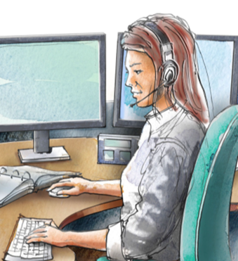
Undervisningsmål
Kursdeltaker skal kunne:
forklare hva empatisk kommunikasjon er
forklare hvorfor vi bør bruke empatisk kommunikasjon
gjengi noen ulike empatiske responser
Illustrasjon: KoKom
Notes:
Stikkord til undervisningen:
Trolig benytter de fleste operatører empati ofte uten å reflektere over dette.

Slide 5
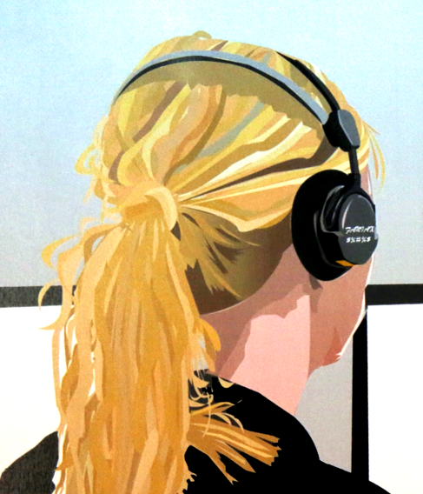
Spørsmål
Hvordan kan man vise empati
via telefon?
Illustrasjon: Theo Bakkeby Høiseth
Notes:
Be deltakerne diskutere spørsmålet i små grupper (2 el. 3) - gi dem 2 min. til dette.
Innspill og gjennomgang i plenum – 3 min.
Tips til foredragsholder: se lysbilde 13 (ulike empatiske responser)

Slide 6
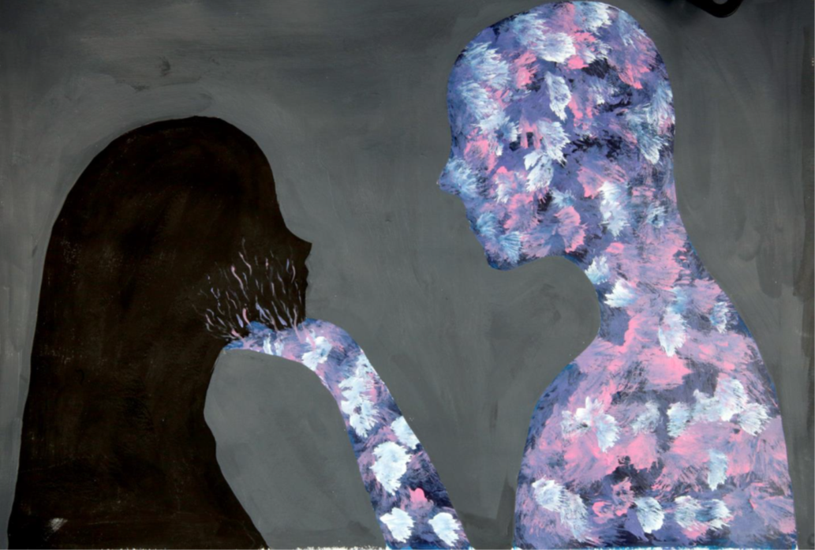
Hva er empati?
Empati handler om å søke å forstå et annet menneske,
hvordan den andre opplever en situasjon og hvilke behov dette medfører
Empatisk kommunikasjon handler om å identifisere og møte disse følelsene og behovene
Illustrasjon: Karoline Heldal
Notes:
Stikkord til undervisningen:
Noen ganger formidles følelser direkte ved at pasienten setter ord på egne følelser, andre ganger kommer de i form av hint .
Når vi bruker en empatisk tilnærming søker vi å ivareta innringerens følelsesmessige reaksjoner.
Alle har et ønske om å bli emosjonelt forstått og det er derfor hensiktsmessig å møte følelser med aksept.
Overføring av følelser og empati som fenomen forklares på ulike måter, disse går vi ikke nærmere inn på her.
Det viktige for operatørene er å kjenne til muligheten og viktigheten av å bruke empati som et unikt og godt verktøy til å skape relasjon og å hjelpe innringere best mulig, uansett hvilken situasjon de befinner seg i.
Empati er et magisk verktøy, fordi det fungerer så godt når det brukes riktig.
Vi er født med ulik grad av evne til empati, men denne evnen kan trenes opp ved bevisstgjøring, kunnskap og øvelser

Slide 7
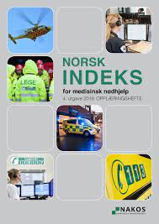
Empati i medisinsk nødmeldetjeneste:
«Empati er i denne sammenheng definert som at helsepersonell i medisinsk nødmeldetjeneste formidler forståelse og omsorg for den situasjonen innringer befinner seg i.» NIMN
Notes:
Stikkord til undervisningen:
Norsk Indeks for Medisinsk Nødhjelp (NIMN) har denne definisjonen av empati (sitat i lysbildet).
Hvordan gjør vi det? – formidler forståelse og omsorg via telefon? – dette skal vi se nærmere på etter hvert i denne timen.

Slide 8
Hvordan er det å ringe 113?
Innringere har veldig HØY TERSKEL for å ringe! De ringer kun hvis de absolutt må.
Anerkjenn at det var bra at de ringte
LYTT til innringer! Så vil du få tak i innringerens perspektiv
Alt har en kontekst, ta høyde for INNRINGERS PERSPEKTIV og arbeidsbelastning
Skap en ALLIANSE med innringer, slik at dere kan løse situasjonen sammen
= Fornøyde med hjelpen de fikk
Notes:
Stikkord til undervisningen:
(Trykk frem animasjonene og les fra lysbildet)
For å imøtekommende innringernes behov er det nødvendig å benytte empatisk tilnærming.
Innringers arbeidsbelastning – handler om den totale belastningen for innringer i den aktuelle situasjonen, snakke i telefonen, innhente mer info, omsette råd til handling osv.
Nyttig bakgrunnsstoff:
Innholdet er hentet fra: Spjeldnæs og Nilsen, Masteroppgave i Beredskap og kriseledelse ved Nord Universitet, i samarbeid med KoKom. Publisert 2021 – dybdeintervju med 31 innringere til 113

Slide 9
Empatisk lytting
En nødvendig forutsetning for empatisk tilnærming er at operatøren har evne til empatisk lytting
Dette innbefatter tre dimensjoner:
1. Forståelse - du må oppfatte og forstå hva senderen formidler
2. Interesse - du må være oppriktig interessert i det som formidles
3. Evne til å respondere - du må være i stand til å handle/iverksette en empatisk respons
Notes:
Stikkord til undervisningen:
Det hjelper lite om du evner å oppfatte innringers følelser, dersom du velger å ikke ta disse på alvor eller å respondere på disse.
Det er nødvendig å ivareta alle tre dimensjonene i empatisk kommunikasjon.
Nyttig bakgrunnsstoff:
Anbefalt bok: Lisbeth Holter Brudal, «Empatisk kommunikasjon. Et verktøy for menneskemøter»

Slide 10
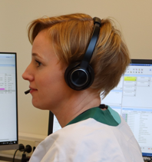
Hvordan kommunisere empatisk via telefon?
Ta innringers problem på alvor
Gjennom bevisste valg av ord og uttrykksmåter kan operatøren uttrykke empati = empatiske responser
Begge parter er like viktige og jevnbyrdige i dialogen
Foto: KoKom
Notes:
Stikkord til undervisningen:
En viktig forutsetning for empatisk kommunikasjon er at operatøren har en respektfull og ydmyk tilnærming, samtidig som ansvar og fokus på å løse oppgavene ivaretas.
Vi skal se nærmere på hvilke ord og uttrykksmåter vi kan benytte (=ulike empatiske responser) om litt
Kunsten består i å flette den empatiske tilnærmingen naturlig inn i samtalene.

Slide 11
En empatisk respons
Eksempel: Innringer: «Jeg har så sinnsykt tankekjør. Det holder på å klikke for meg!» Operatør: «Uff, det må være skikkelig ubehagelig!»
Notes:
Stikkord til undervisningen:
I de korte telefonmøtene er det både enkelt og naturlig å benytte ulike empatiske responser.
Dette er et eksempel på en empatisk respons hvor operatøren bruker annerkjennelse som metode.
Tenk på hvordan du naturlig reagerer når noen du er glad i forteller en god nyhet.
Din umiddelbare respons er kanskje «Oi – så gøy» eller «Å himmel – så godt å høre», og du svarer med begeistring og ekte innlevelse i stemmen.
Dette er eksempel på naturlig empatisk respons.
(Kursholder bør komme med noen eksempler på empatiske responser)
Det finnes mange flere metoder å vise empati på – (neste lysbilde)

Slide 12
Ulike empatiske responser
Metode | Eksempel
Anerkjennelse
Speiling
Påpekning
Legitimering
Støtte
Partnerskap
Ros
Små oppmuntringer
Takknemlighet
Notes:
Stikkord til undervisningen:
Det er mange ulike måter å uttrykke empati på, også via telefon.
En enkel metode som de fleste bruker uten å reflektere over at det er empatisk tilnærming, er små oppmuntringer som «ja», «mhm» og lignende.
Spør deltakerne: Har dere forslag til eksempler her?
.

Slide 13
Ulike empatiske responser
Metode | Eksempel
Anerkjennelse | Nei, det kan ikke være lett
Speiling | Fortvilet, sier du
Påpekning | Jeg hører at dette går inn på deg
Legitimering | Det er jo svært forståelig at…
Støtte | Dette vil jeg hjelpe deg med
Partnerskap | La oss se om vi sammen…
Ros | Jeg synes du takler det fint
Små oppmuntringer | Ja, mhm, akkurat osv.
Takknemlighet | Takk, det var godt at du nevnte
Notes:
Stikkord til undervisningen:
Her ser vi eksempler på de ulike metodene å vise empati på.
Dette er enkle og effektive tilnærminger som bør trenes på og brukes aktivt i dialog med innringerne.
Formidlingen må være ekte og med innlevelse.
Dette er et magisk verktøy i kommunikasjon med innringerne.

Slide 14
Øvelse
Gå sammen to og to:
Person A deler en trist nyhet / frustrasjon
Person B gir en respons
Gi respons med og uten empatisk tilnærming,
og med ulike empatiske responser.
Bytt roller
Notes:
Be deltakerne tenke på/skrive ned en enkel hendelse de ble frustrert over nylig, f.eks. tomt for kaffe på morgenen – før du trykker frem selve oppgaven (animasjonen).
Trykk frem og les oppgaven, be deltakerne notere teksten i kursiv.
Finn frem forrige lysbilde (tabell med eksempler) når de skal gjennomføre øvelsen.
La deltakerne bruke ca.4 min. på øvelsen.
3 min til gjennomgang i plenum etterpå.

Slide 15
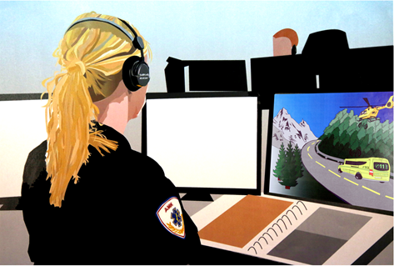
Hvorfor kommunisere empatisk via telefon?
Minsker stress- og spenningsnivået til innringer
Gjør det lettere å gjennomføre målrettede
samtaler der operatøren kan gjøre gode vurderinger
Det er påkrevd at vi er høflige og formidler omsorg
Illustrasjon: Theo Bakkeby Høiseth
Notes:
Stikkord til undervisningen:
Det er mange fordeler ved å benytte empati (- les fra lysbilde).
En annen fordel ved å bruke empatisk tilnærming er at dette kan bidra til å redusere innringers følelse av å være alene om ansvaret i situasjonen.
Dette kan igjen føre til at de klarer å bidra mer optimalt i situasjonen ved å handle etter instruksjoner fra operatøren.
Noen ganger kan dette være avgjørende for å redde liv, for eksempel der det er behov for å sikre frie luftveier / starte HLR.
Lover og retningslinjer stiller krav til forsvarlig og omsorgsfull hjelp, og at kommunikasjonen er tilpasset den enkelte pasient/innringer

Slide 16
Flere fordeler med empatisk kommunikasjon
Bidrar til å utjevne maktbalansen mellom operatør og innringer
Bidrar til økt brukermedvirkning /-innflytelse
Gir innringer økt følelse av trygghet, tillit og ivaretakelse
Illustrasjon: Colourbox
Notes:
Stikkord til undervisningen:
Bruk av empati i samtalene bidrar til økt fokus på innringers perspektiv og ved å imøtekomme dette vil de oppleve økt påvirkning på samtalen.

Slide 17
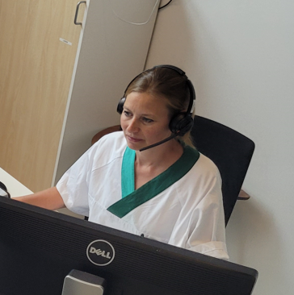
Spørsmål
Kan det være utfordringer med å bruke empatisk kommunikasjon?
Foto: KoKom
Notes:
Be deltakerne diskutere spørsmålet i små grupper (2 el. 3) - gi dem 2 min. til dette.
Innspill og gjennomgang i plenum – 3 min.
(Tips til foreleser: se neste lysbilde.)

Slide 18
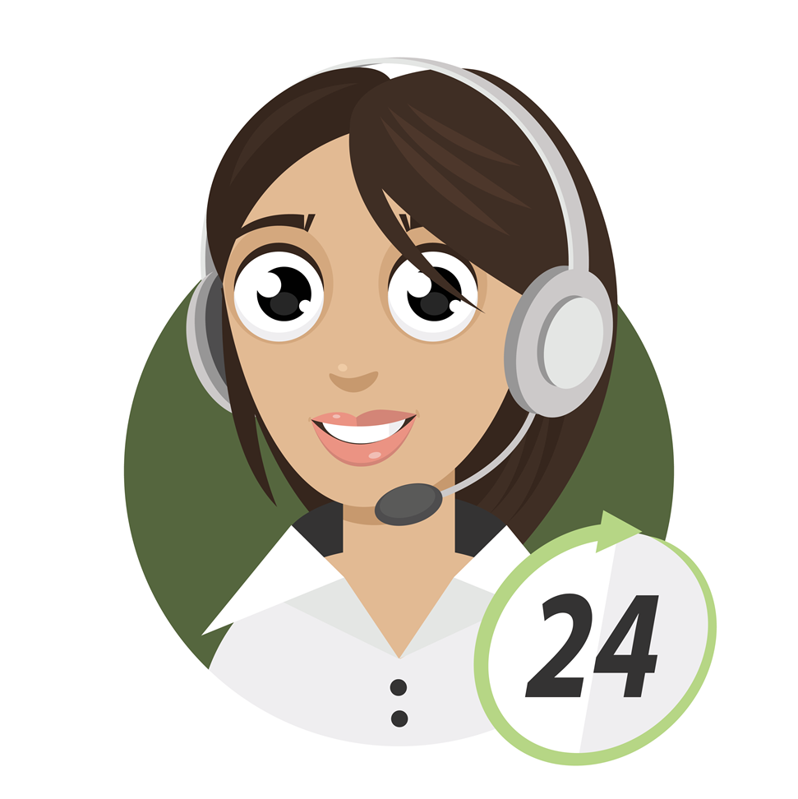
Utfordringer
Overdrivelse
Omsorgstretthet (compassion fatigue)
Empatismerte
Må bevisstgjøres og trenes på
«Riktig fremføring av empati krever og bør være gjenstand for egen opplæring» NIMN
Illustrasjon: Colourbox
Notes:
Stikkord til undervisningen:
Bildet her illustrerer at det kan være krevende å være like empatisk 24 timer i døgnet…
Bruken av empati må balanseres og tilpasses den enkelte innringer og situasjon.
Overdreven bruk av empati kan føles unaturlig for innringer.
Den ekte tilstedeværelsen, innlevelsen og profesjonelle, empatiske kommunikasjonen som kjennetegner en god operatør, kan være de samme egenskaper som bidrar til at man kan slite seg ut i jobben. Det er nødvendig å ikke bare forstå den andre, men også å forstå seg selv og hvordan man påvirkes i arbeidet som operatør.
Empatismerte er et begrep som benyttes for å beskrive ubehag som kan oppleves når man benytter empatisk tilnærming. I noen situasjoner kan vi tenke at hjelperen kan føle en motvilje mot å speile et annet menneskes smerte, fordi det vil føre til at man opplever situasjonen smertefull selv.
Eksempler: - barn som er skadet / syke - og en selv har barn i samme alder - stans på eldre mor, og en har gammel mor i samme alder
- Innringere hvor du kjenner pasienten
Simultankapasitet er evnen til å utføre flere oppgaver samtidig. Dette er en nødvendig forutsetning for å kunne bruke empati bevisst når man yter helsehjelp via telefon.
Særlig når man er ny i jobben, med mye nytt å fokusere på, kan det være vanskelig å bruke empatisk kommunikasjon i samtalene på en reflektert måte.
Forslag til spm.: Er det naturlig å ha like mye empati etter 7,5t / 12t på vakt / rett før vaktskifte, som ved vakt oppstart?
Får innringerne da ulik hjelp?

Slide 19
En profesjonell ferdighet
«Å være empatisk er ikke bare nyttig, det er også vanskelig, og derfor trekkes det fram her som en profesjonell ferdighet. Man må øve.»
Holm Hansen og Hunskår, 2020
Notes:
Nyttig bakgrunnsstoff:
Sitat hentet fra: Holm Hansen, E. og Hunskår, S., Legevaktarbeid, 2020, Oslo, Gyldendal Norsk Forlag AS, 2.utg., s. 172

Slide 20
Noen gode råd
Bruk empatiske responser bevisst i starten av samtalene
Identifiser pasientens følelser og prøv å imøtekomme disse
Reflekter over egen og kollegaers empatiske tilnærming
Illustrasjon: Colourbox

Slide 21
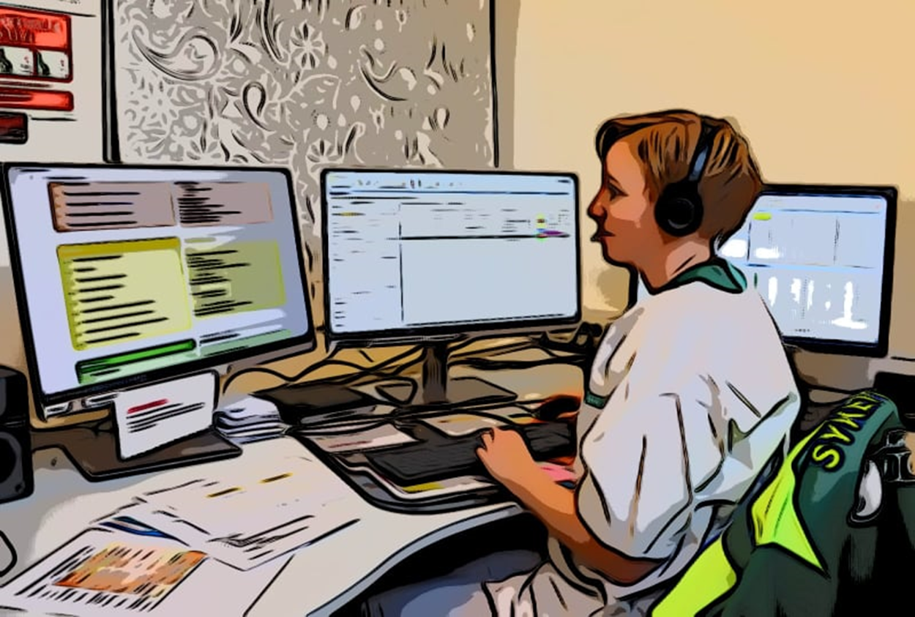
Case
Fru Johnsen ringer 116117 / 113 fredag kveld.
Hun har smerter nederst i ryggen. Hun forteller også at hun har hatt disse smertene over lengre tid, og ikke kan huske sist hun ikke kjente disse smertene. Hun har vært flere ganger hos fastlegen angående disse problemene. Fastlegen han sendt henne i både CT og MR, uten at det har gitt noen diagnoser.
Operatøren benytter sitt beslutningsstøtteverktøy gjennom samtalen, og finner ut at Fru Johnsen bør oppsøke fastlegen på nytt over helgen.
Illustrasjon: KoKom
Notes:
Stikkord til undervisningen:
Be deltakerne følge godt med fordi de vil få en oppgave etterpå.
(Vurder tidsbruk på oppgaven etter hvor mye tid du har igjen)

Slide 22
Oppgave til case
Gå sammen to og to
Hvordan kan du som operatør tilnærme deg fru Johnsen på en empatisk måte?
Hvilke samtaleteknikker kan du benytte for at hun skal oppleve et positivt møte med LVS/AMK, samt at hun er tilfreds med at hun må vente til fastlegen er tilgjengelig?
Noter stikkord
Illustrasjon: KoKom
Notes:
(Vurder tidsbruk etter hvor mye tid du har igjen – estimert tid til oppgave totalt er 5 min.)
Gjennomgang i plenum med innspill.
Tips til foreleser:
ulike empatiske responser (se lysbilde 13)
ulike samtaleteknikker (se PP fra time 2)

Slide 23
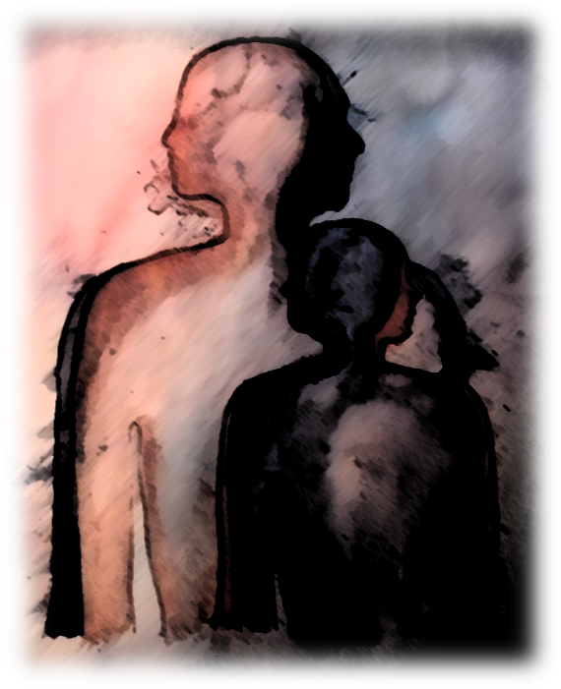
Til slutt
«Vårt viktigste verktøy i møtet med innringerne som sliter psykisk er bruk av empati, da dette kan bidra til demping av psykisk smerte.» Ewa Næss
Illustrasjon: Enona Schlytter Malmstein
Notes:
Stikkord til undervisningen:
Empati er nøkkelen til god kommunikasjon med alle innringere, pasienter og pårørende.
Bevisst bruk av empati kan være et ekstra viktig og nyttig hjelpemiddel i dialogen med innringere i psykisk krise.
Vi skal snakke mer om hvordan vi kan og bør møte mennesker i ulike psykiske kriser via telefon i en egen time.
Nyttig bakgrunnsstoff:
Sitatet er hentet fra: Næss, Ewa, Webinar om håndtering av selvmord i nødmeldetjenesten, KoKom, 27.05.21 (tilgjengelig på kokom.no)

Slide 24
… har vi nådd målet med emnet?
Kursdeltaker skal kunne:
forklare hva empatisk kommunikasjon er
forklare hvorfor vi bør bruke empatisk kommunikasjon
gjengi noen ulike empatiske responser
Illustrasjon: KoKom
Notes:
Oppsummering i plenum.
Noen som har spørsmål?
Å yte helsehjelp via telefon med en empatisk tilnærming er en viktig del av "Kunsten å kommunisere"

Slide 25
Har du innspill?
Ta kontakt på post@kokom.no
Referanser og aktuell litteratur: Se emnebeskrivelser for grunnkurset
Illustrasjoner: KoKom, Colourbox og Adobe stock
Illustrasjon: Colourbox

